Slide 1
Воин Света
Тихонова Ольга Александровна
МБОУ «МЯГ№4»
1 класс В

Slide 2
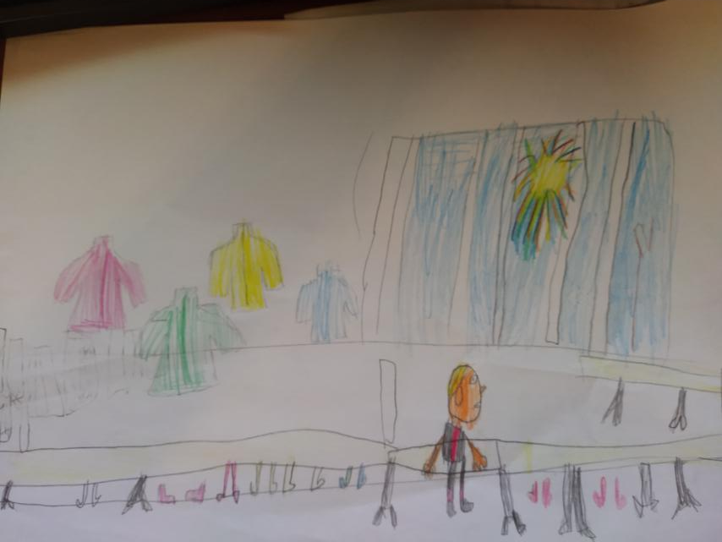
Рисунки детей после просмотра фильма

Slide 3
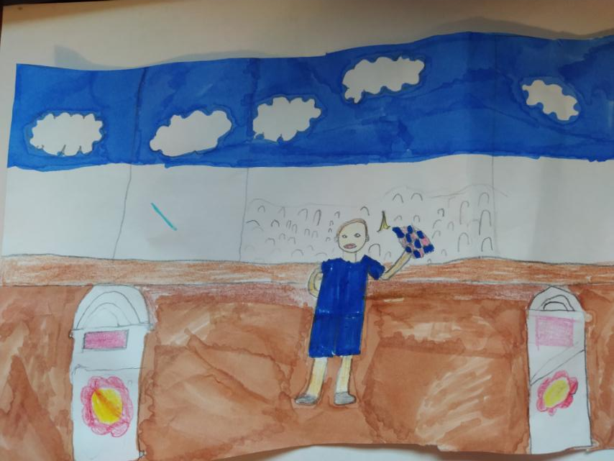

Slide 4
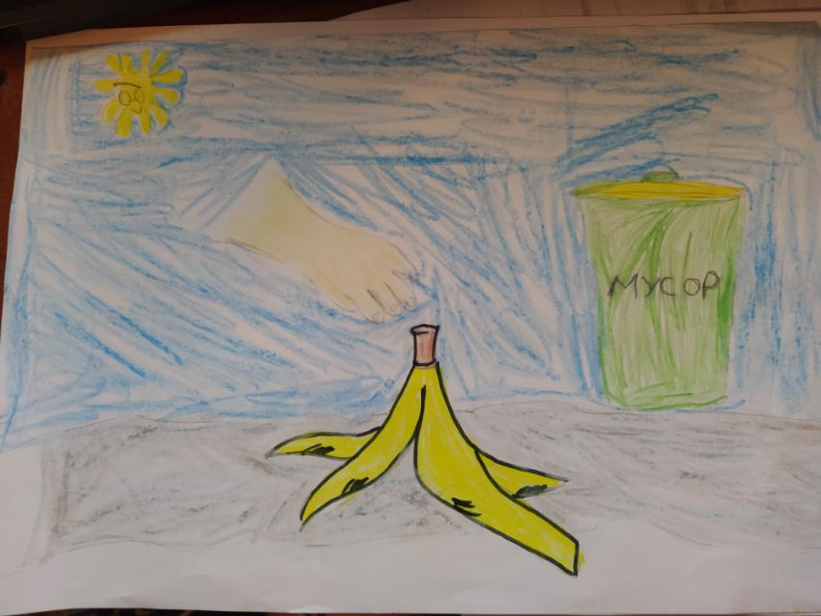

Slide 5
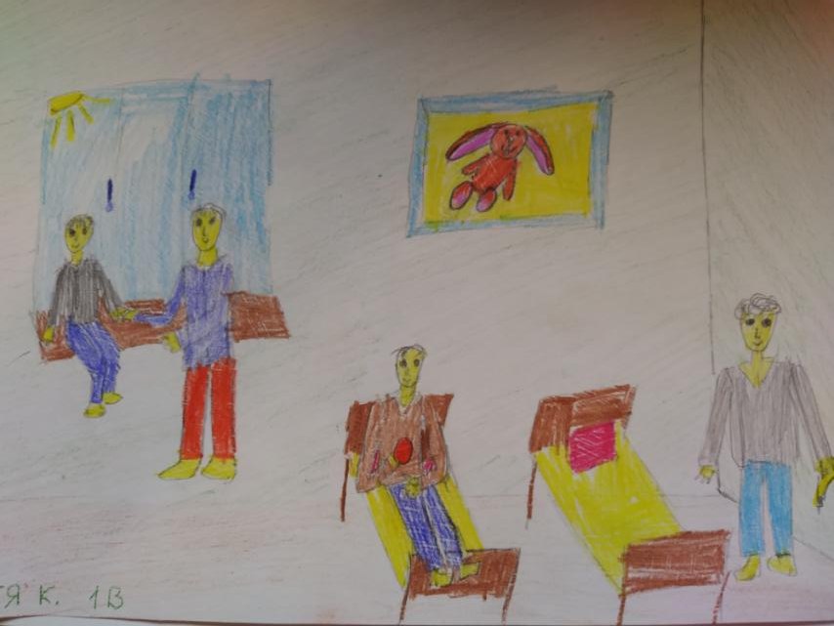

Slide 6
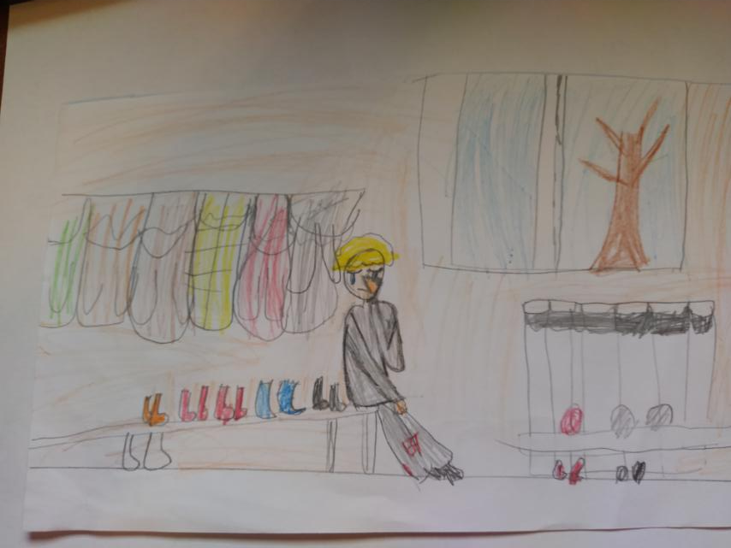

Slide 7
